Slide 1



Внедрения автоматизации при добавлении новых продуктов в сети закусочных "Замысловатость"
Системный аналитик. Team Lead

Slide 2


Меня хорошо видно
& слышно?

Slide 3

Защита проекта
Тема: Внедрения автоматизации при добавлении новых продуктов в сети закусочных "Замысловатость"
Гугнинский Павел
Ведущий системный аналитик
Team lead SA команды «MES Платформы»

Slide 4
План защиты
Цель и задачи проекта
Какие технологии использовались
Что получилось
Выводы
Вопросы и рекомендации

Slide 5
Цель и задачи проекта
Цель проекта: Сокращение времени на внедрение нового продукта
1. | Проектирование User Story Mapping
2. | Выделение и описание Use cases
3. | Выделение функциональных требований на основе UC
4. | Подготовка макетов экранов
5. | Проектирование модели данных
6. | Проектирование алгоритмов (бизнес-логика, бизнес-правила)
7. | Проектирование интеграционных потоков

Slide 6
Какие технологии использовались
1. | Frontend (Клиентская часть) JavaScript Angular
2. | Backend (Серверная часть) Python Java
3. | Database (Базы данных) Relational Databases (SQL): PostgreSQL
4. | DevOps & Infrastructure (Инфраструктура) Containerization: Docker Kubernetes CI/CD Tools: Jenkins
5. | Monitoring & Logging Grafana
6. | Message Brokers (Брокеры сообщений) Apache Kafka

Slide 7
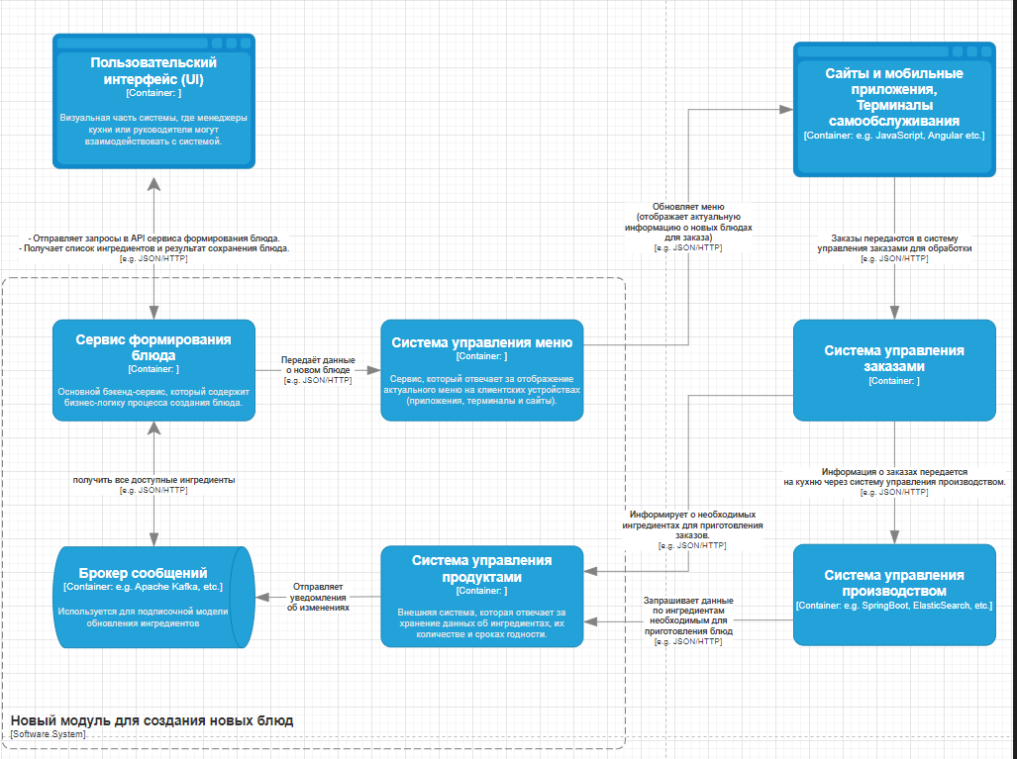
Что получилось
Пользовательский интерфейс (UI)
Описание: Визуальная часть системы, где менеджеры кухни или руководители могут взаимодействовать с системой.
Функции: Позволяет создавать новое блюдо, отображать доступные ингредиенты и проверять готовность блюда к публикации в меню.
Сервис формирования блюда
Описание: Основной бэкенд-сервис, который содержит бизнес-логику процесса создания блюда.
Функции:
Обрабатывает запросы на создание блюда.
Вызывает API-сервисы для получения списка доступных ингредиентов.
Система управления продуктами (Inventory Management)
Описание: Внешняя система, которая отвечает за хранение данных об ингредиентах, их количестве и сроках годности.
Функции:
Возвращает список актуальных ингредиентов.
Отправляет уведомления об изменениях.
Система управления меню (Menu Management)
Описание: Сервис, который отвечает за отображение актуального меню на клиентских устройствах (приложения, терминалы и сайты).
Брокер сообщений
Описание: Используется для подписочной модели обновления ингредиентов.

Slide 8
Выводы
Что удалось достичь:
1. | Комплексный подход к внедрению продукта: Автоматизация процессов, интеграция с существующими системами и использование современных технологий (API, Apache Kafka). Четкая структура этапов проекта: сбор требований → проектирование → разработка → тестирование → внедрение.
2. | Стандарты безопасности: Основной стандарт: ISO/IEC 27001 для информационной безопасности. Дополнительно: NIST для анализа рисков и управления угрозами.
3. | Архитектура системы: Расширения для ключевых модулей (заказы, безопасность, склад, логистика, персонал, новые блюда, производство). Акцент на гибкость, масштабируемость, производительность, безопасность и удобство использования.
4. | Нефункциональные требования (НФТ): Учтены: производительность, безопасность, масштабируемость, доступность, удобство использования. Контрольные меры согласованы со стандартом ISO/IEC 27001 .

Slide 9
Вопросы и рекомендации
+
–
если есть вопросы
если вопросов нет

Slide 10

Спасибо за внимание!

Slide 11


Slide 12
Единственно верного
решения не существует.
Хотя существует
много неверных.
Дэвид Акин, NASA

